Slide 1
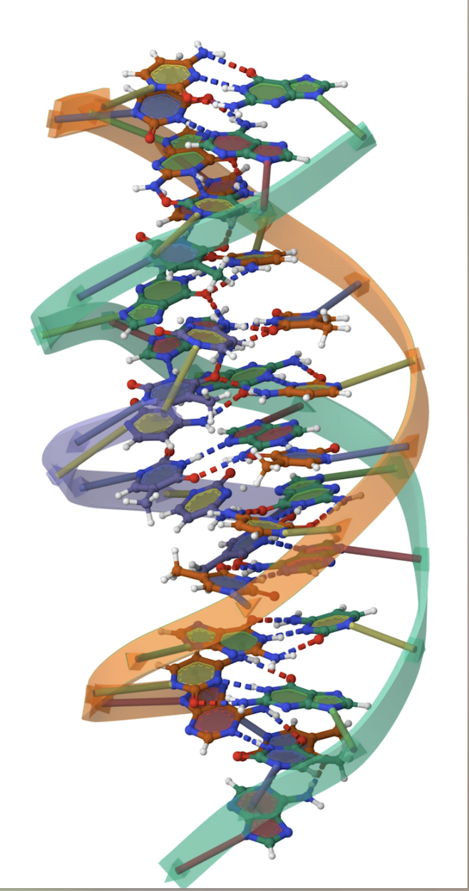
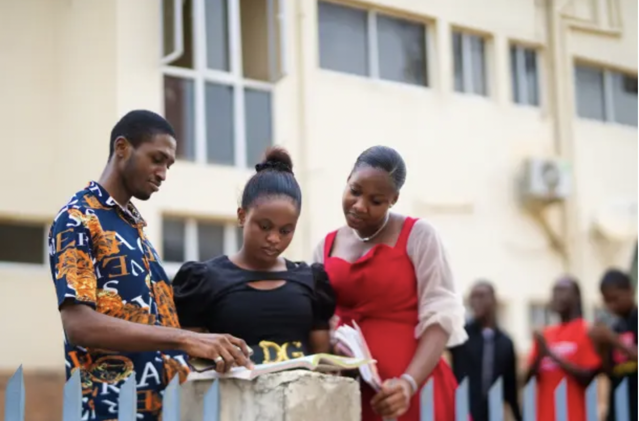
Conventions de l'UNESCO sur l'enseignement supérieur:
Une triple hélice de reconnaissance, de coopération et de qualité
6e Forum continental de l’ACQF, octobre 2025
Peter J. Wells
Directeur de l'éducation
Spécialiste régional pour l ' Afrique australe

Slide 2
RECONNAISSANCE : Les bases de la collaboration internationale
Convention de Lisbonne (1997)
Convention de Tokyo (2011)
Convention d'Addis-Abeba (2014)
Convention de Buenos Aires (2019)
Convention des États arabes (Paris, 2022)
Une seconde Génération de Mise à jour de Conventions régionales de reconnaissance
6e Forum continental de l’ACQF, octobre 2025

Slide 3
Pourquoi réviser les conventions régionales et la convention mondiale ?
Cohérence internationale dans les processus de reconnaissance
Cadre normatif pour le partage d'informations sur les systèmes d'enseignement supérieur
Collaboration universitaire intrarégionale et interrégionale et mobilité universitaire
Faciliter les bonnes pratiques intrarégionales et interrégionales en matière de mécanismes d'assurance de la qualité dans l'enseignement supérieur
6e Forum continental de l’ACQF, octobre 2025

Slide 4

Convention d'Addis-Abeba
Convention révisée sur la reconnaissance des études, certificats, diplômes, grades et autres qualifications académiques dans l'enseignement supérieur dans les États africains
Entrée en vigueur: 15 décembre 2019
14 États parties:
Afrique du Sud, Burkina Faso, Cabo Verde, Congo, Djibouti, Gambie, Guinée, Maurice, Mauritanie, Saint-Siège, Sénégal, Seychelles, Togo, Zambie.
6e Forum continental de l’ACQF, octobre 2025

Slide 5

Convention mondiale sur la reconnaissance des qualifications relatives à l'enseignement supérieur
Entrée en vigueur: 5 mars 2023
États parties (38 en avril 2025, dont 6 en Afrique):
Afrique du Sud, Andorre, Arménie, Australie, Bosnie-Herzégovine, Cabo Verde, Côte d'Ivoire, Croatie, Cuba, Djibouti, Équateur, Estonie, Finlande, France, Géorgie, Guinée, Hongrie, Islande, Japon, Lituanie, Luxembourg, Mongolie, Nicaragua, Norvège, Nouvelle-Zélande, République de Corée, République de Moldova, Roumanie, Royaume-Uni de Grande-Bretagne et d'Irlande du Nord, Saint-Marin, Sénégal, Slovaquie, Suède, Tunisie, Uruguay, Yémen

Slide 6
Principes des conventions
Faciliter la mobilité par la coopération internationale
Fournir un cadre inclusif pour une reconnaissance équitable
Respect des lois nationales et autonomie institutionnelle
Ne fait pas:
-reconnaissance automatique moyenne
-préciser comment reconnaître
6e Forum continental de l’ACQF, octobre 2025

Slide 7
Reconnaissance
Évaluation transparente, équitable, non discriminatoire et rapide
Décisions fondées sur des informations relatives à la qualité fournies par les autorités compétentes
Mécanismes de recours
La personne a droit à une évaluation
La reconnaissance peut conduire à des études plus approfondies, à l'utilisation du titre académique et à l'emploi
6e Forum continental de l’ACQF, octobre 2025

Slide 8
Mise en œuvre des conventions
Ne remplace ni ne modifie les conventions régionales
Il n'est pas nécessaire d'être partie à des conventions régionales pour être partie à la Convention mondiale
Ouvert aux membres de l'ONU et à des territoires spécifiques
6e Forum continental de l’ACQF, octobre 2025

Slide 9

COOPÉRATION : L'ADN de l'enseignement supérieur international
Programmes d'études à l'étranger
Initiatives d'échange d'étudiants
Échange de facultés / Chercheurs invités
Cours/diplômes conjoints ou doubles/doubles
Programmes de bourses
Recherche/collaboration conjointe
6e Forum continental de l’ACQF, octobre 2025

Slide 10

COOPÉRATION : L'ADN de l'enseignement supérieur international
1000 chaires et 45 réseaux dans 125 pays. Ce réseau d’universités du monde entier soutient les travaux de l’UNESCO dans les domaines de l’éducation, des sciences naturelles et sociales, de la culture et de la communication, afin de contribuer à relever les défis urgents et de contribuer au développement de leurs sociétés. Ils réunissent également des partenaires du monde universitaire, de la société civile, des communautés locales et des décideurs politiques dans le cadre d'un dialogue pour la mise en œuvre des projets.
6e Forum continental de l’ACQF, octobre 2025

Slide 11
QUALITÉ : Les fondements de la coopération et de la confiance
Création d'agences/organes d'assurance de la qualité
Processus d'évaluation externe et par les pairs pour les EES et les programmes d'études
Information fiable/accessible au public sur les procédures et les résultats de l'AQ
Informations fiables/accessibles au public sur les établissements d’enseignement supérieur reconnus exerçant leurs activités sur le territoire (autorités compétentes)
Des procédures internes robustes d'assurance de la qualité au niveau institutionnel
6e Forum continental de l’ACQF, octobre 2025

Slide 12
QUALITÉ : Développer une culture interne d'AQ
Ateliers de renforcement des capacités de l'UNESCO
• Le module 1 Fondements de l'AQ dans l'enseignement supérieur présente les dimensions, les fonctions et les principes clés de l'AQ.
• Le module 2 «Cadres et normes d’AQ nationaux, régionaux et internationaux» souligne la nécessité d’harmoniser les normes d’AQ pour améliorer la mobilité des étudiants et la reconnaissance des qualifications.
• Le module 3 «AQ en transformation numérique» se concentre sur la manière dont les outils numériques et l’IA peuvent améliorer les processus d’apprentissage et d’AQ.
• Le module 4 AQ des méthodes d’évaluation souligne l’importance de la collecte de données et de stratégies d’évaluation efficaces.
• Le module 5 AQ dans la conception, le développement et l'évaluation des programmes d'études souligne la nécessité d'aligner les programmes d'études sur les exigences de l'industrie
• Le module 6 Internationalisation et QA explore le rôle de l'internationalisation dans l'amélioration de la qualité de l'éducation, en mettant l'accent sur les partenariats université-industrie et la mobilité des étudiants.
6e Forum continental de l’ACQF, octobre 2025

Slide 13

QUALITÉ : ATELIERS DE L'UNESCO
6e Forum continental de l’ACQF, octobre 2025

Slide 14

Des questions?
Des commentaires?
Des réflexions?
Peter J. Wells: p.wells@unesco.org

